Slide 1

FACOLTÀ DI INGEGNERIA
CORSO DI LAUREA MAGISTRALE IN
INGEGNERIA INFORMATICA
Test di software per piattaforme embedded su sistemi virtualizzati open source
Relatore
Prof. Maurizio Pizzonia
Correlatore Aziendale
Ing. Fabrizio Batino
Laureando
Patrizio Boschi

Slide 2

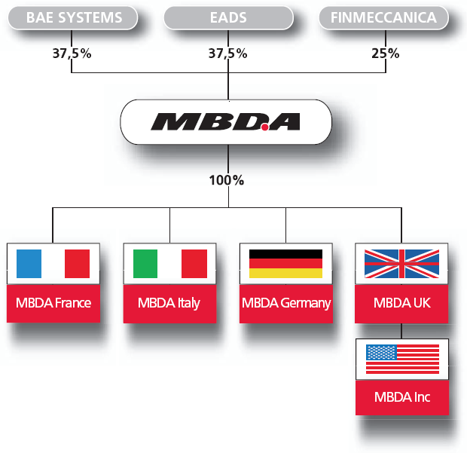
Contesto Operativo
Tesi svolta presso il dipartimento di Software Engineering Technology (SET) di MBDA Italia
MBDA è una azienda di sistemi elettronici industriali ad alta tecnologia
Multinazionale sostenuta da tre gruppi: BAE System, EADS e Finmeccanica
Contesto
Problema
Macchine
Virtuali
Emulatore
Watchdog
Opera principalmente nel campo dei sistemi:
Distribuiti
Safety-critical
Real time
Interattivi
Test e Prestazioni
Conclusioni

Slide 3
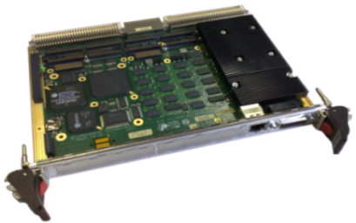
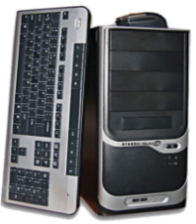
Problema
Il testing del software per la piattaforma target introduce diverse problematiche
Testing sul target
Bottleneck sul target (N sviluppatori, 0..1 target)
Testing sulle piattaforme di sviluppo
Semplice
Configurazioni diverse
Hardware diverso
Device driver diversi
Testing remoto
Almeno un target disponibile e dedicato
Testing su piattaforme target virtuali
Contesto
Problema
Macchine
Virtuali
Emulatore
Watchdog
Test e Prestazioni
Conclusioni

Slide 4
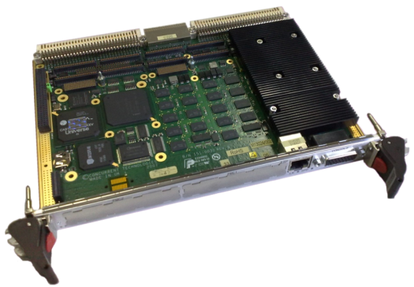
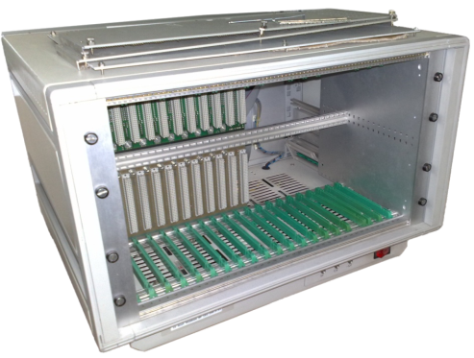
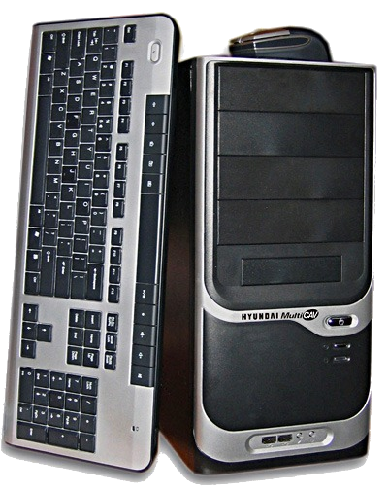
Piattaforme target e di sviluppo
Piattaforme Target
Sistemi embedded o SBC (Single Board Computer)
Es. Concurrent Technologies VP-417
Architettura x86/X86_64
PCI-E, DDR2 DRAM, USB2, EIDE, SATA, SM722, Flash Memory, Watchdog, …
VME Backplane / Chassis
Linux, Linux + RT, LynxOS, Aix, …
Contesto
Problema
Macchine
Virtuali
Emulatore
Watchdog
Test e Prestazioni
Conclusioni
Piattaforme di sviluppo (Host)
Normali personal computer
Linux

Slide 5
Macchine virtuali
Paravirtualization, OS Virtualization, …
Xen, User Mode Linux, lguest, Linux Vserver, chroot, …
System emulation, Full Virtualization
Contesto
Problema
Macchine
Virtuali
VM 1
VM 2
QEMU (System emulation)
Cross platform (es. ARM su x86)
Emulazione dispositivi hardware
Lento
KQEMU, KVM, Xen HVM (x86 full virtualization)
Più veloci di QEMU
Emulazione dispositivi tramite QEMU
Solo x86 su x86
KVM e Xen HVM richiedono CPU con supporto HW alla virtualizzazione
Emulatore
Watchdog
App
App
App
App
Guest OS
Guest OS
Test e Prestazioni
HW emulato
HW emulato
App
App
Conclusioni
Host OS / Virtual Machine Monitor
Hardware

Slide 6
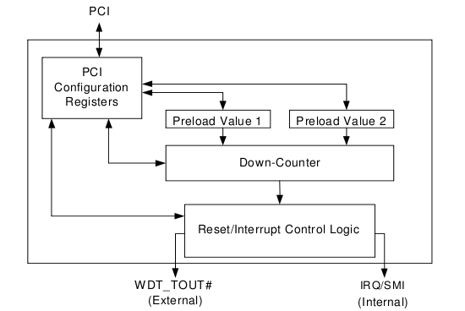
Emulazione di un device con QEMU (1)
Implementazione dell’emulatore del dispositivo PCI Watchdog Intel I6300ESB
Presente sulla piattaforma target
Non presente tra gli emulatori offerti con QEMU
Analisi del dispositivo reale
Datasheet (≈25 registri, ≈70 bitfields)
Reverse engineering del suo driver Linux /drivers/watchdog/i6300esb.c (≈900 LOC)
Analisi di QEMU
Open source
Realizzato in C (≈450k LOC)
Codice “autodocumentato”
Contesto
Problema
Macchine
Virtuali
Emulatore
Watchdog
Test e Prestazioni
Conclusioni

Slide 7
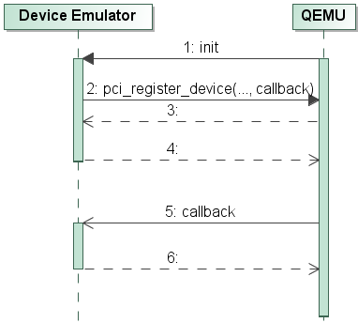
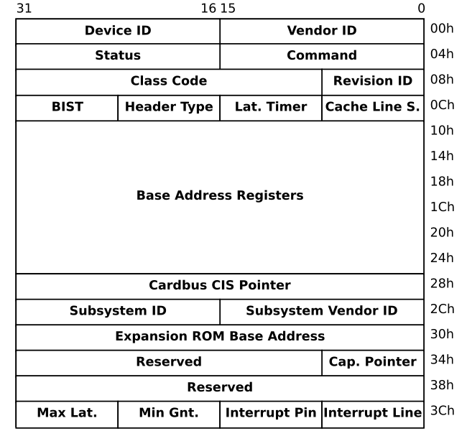

Emulazione di un device con QEMU (2)
Interfaccia hardware-software del dispositivo
PCI Configuration Registers
Memory-mapped I/O Registers
I/O Ports
IRQ
Funzionalità del dispositivo
Effetti collaterali di scritture/letture nei registri
Eventi asincroni (es. timeouts)
Contesto
Problema
Macchine
Virtuali
Emulatore
Watchdog
Test e Prestazioni
uint8_t PCIConfRegs[256]
Conclusioni
Host side
Guest side

Slide 8
Emulazione di un device con QEMU (3)
Progettazione e sviluppo dell’emulatore
1) “Stub” device
2) Comunicazione device <-> driver
3) Logica funzionale
Contesto
Problema
Macchine
Virtuali
QEMU PCI Device
Emulatore
Watchdog
Stato
LOGICA DEL DISPOSITIVO
Test e Prestazioni
Conclusioni
PCI Configuration Registers
Altri Registri
QEMU BIOS
DRIVER

Slide 9
Test delle macchine virtuali
Installazione e utilizzo del sistema operativo presente sul target (Finmeccanica Linux) sulla macchina virtuale
Esecuzione della suite LTP (Linux Test Project) sulle piattaforme target e virtuale
Applicazione user-space wdt-tool creata appositamente per il controllo del Watchdog
Contesto
Problema
Macchine
Virtuali
LTP Version | LTP-20090430
Kernel Version | 2.6.24-FNM v2.1-ric41
Total Tests | 1183
Total Test TPASS | 1109
Total Test TFAIL | 10
Total Test TBROK | 14
Total Test TWARN | 6
Total Test TCONF | 44
≈30 discrepanze su ≈1200 test
ht_affinity
cacheflush01
accept4_01
Power Management
…
Emulatore
Watchdog
Test e Prestazioni
Conclusioni

Slide 10
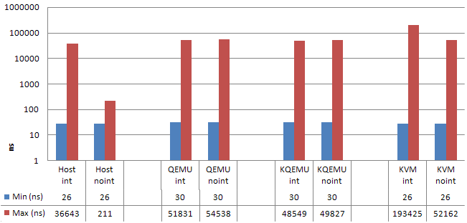
Prestazioni
Suite di benchmark
Microbenchmark (lmbench, netperf)
Benchmark sintetici (dbench, whetstone)
Benchmark applicativi (dacapo, make)
Caratterizzazione (speedup/slowdown) dei carichi kernel-mode
Context switch, fork, pipes, signals, stat, open/close, exec, page/protection faults, …
Caratterizzazione (speedup/slowdown) dei carichi I/O
Disco, rete
(non) determinismo delle prestazioni
Letture successive del Timestamp Counter (RDTSC)
(non) determinismo delle prestazioni
Latenza letture successive del Timestamp Counter (RDTSC)
Contesto
Problema
Macchine
Virtuali
QEMU watchdog
Test e Prestazioni
Conclusioni

Slide 11
Conclusioni e sviluppi futuri
Know-how sull’utilizzo di macchine virtuali per il testing funzionale per la piattaforma target
Emulatore del dispositivo Watchdog Intel I6300ESB
Stima dell’effort per lo sviluppo di nuovi emulatori
Sviluppi futuri:
Nuovi emulatori di device
es. Tundra Universe II PCI-VME Bridge
Implementazione di un framework per il debugging passo-passo del kernel mediante GDB e QEMU
Porting delle patch Xen al kernel Finmeccanica Linux
Contesto
Problema
Macchine
Virtuali
Emulatore
Watchdog
Test e Prestazioni
Conclusioni

Slide 12

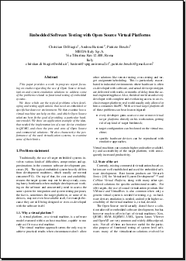
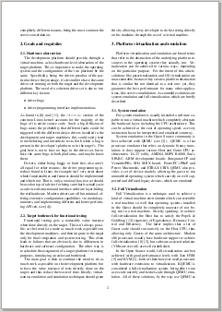
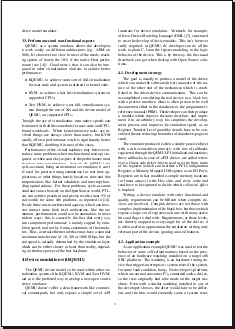
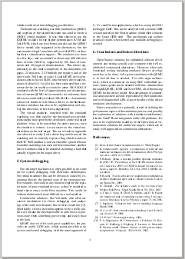
“Work-in-Progress” paper
“Embedded Software Testing with Open Source Virtual Platforms”
Contesto
Problema
Macchine
Virtuali
Emulatore
Watchdog
Test e Prestazioni
Conclusioni

Slide 14
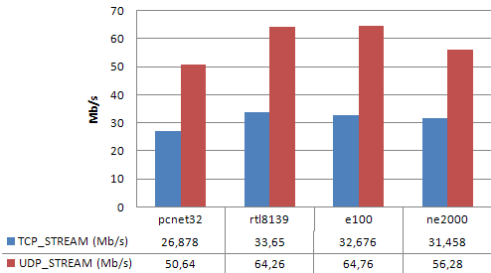
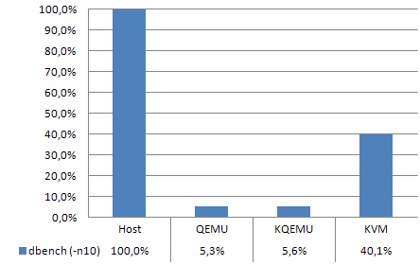

Slide 15
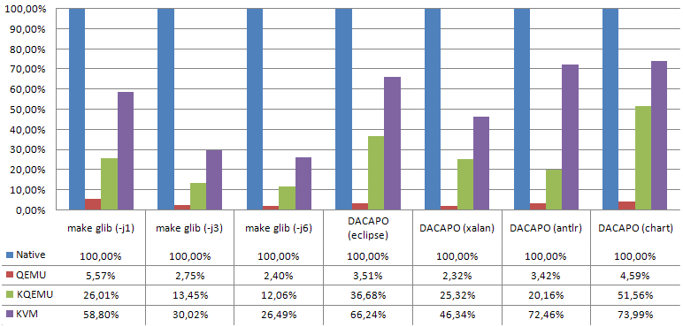

Slide 16
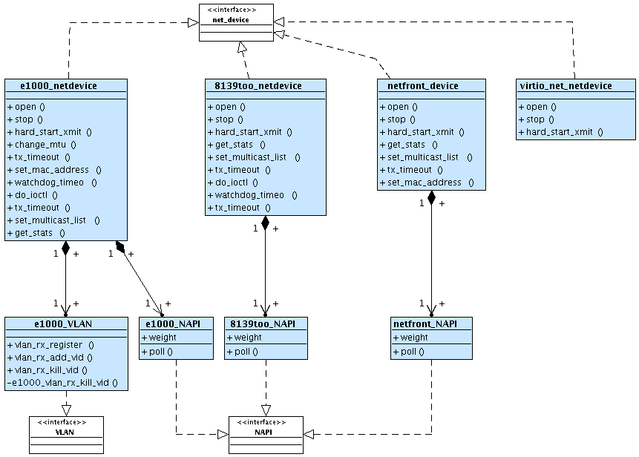
Interfaccia Driver di rete in Linux
Contesto
Problema
Macchine
Virtuali
QEMU watchdog
Test e Prestazioni
Conclusioni

Slide 17
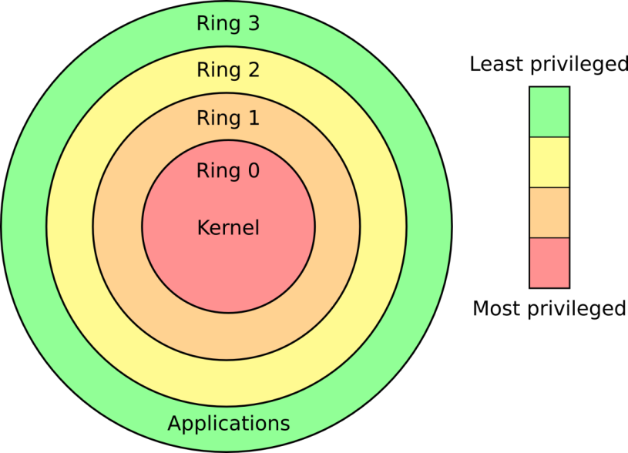
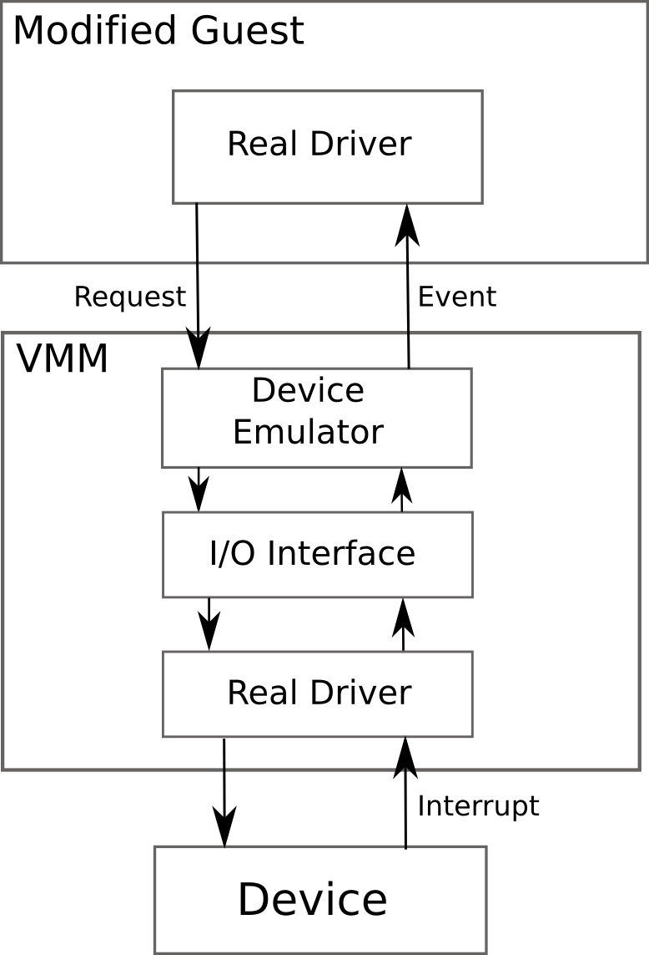
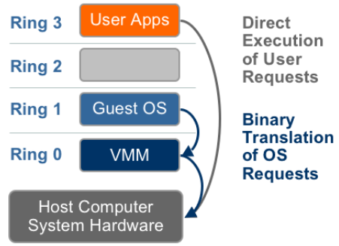
Virtualizzazione
Contesto
Problema
Macchine
Virtuali
QEMU watchdog
Test e Prestazioni
Conclusioni

Slide 18
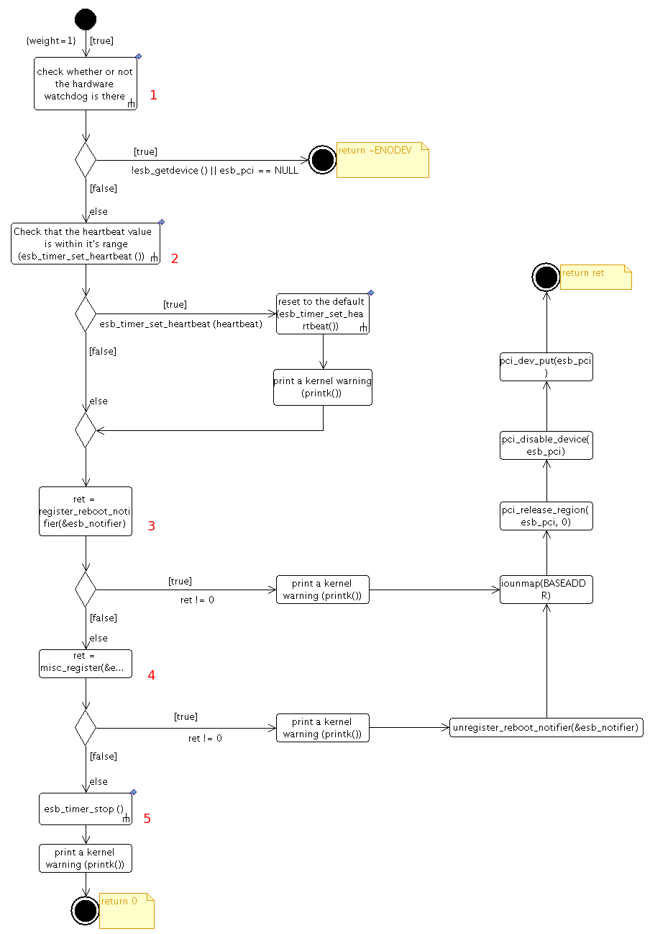
Watchdog Init Function
Contesto
Problema
Macchine
Virtuali
QEMU watchdog
Test e Prestazioni
Conclusioni

